Slide 1
第九章
肌力评定
姓名：白玉龙
单位：复旦大学附属华山医院

Slide 2
第一节：肌力概述
第二节：评定的工具与方法
第三节：手法肌力检查
第四节：应用仪器肌力评定

Slide 3
掌 握：
肌力、耐力、肌肉爆发力、等长收缩、等张收缩、等速收缩、原动肌、固定肌、运功单位、峰力矩、力矩加速能等基本概念;
手法肌力检查的肌力分级标准;
临床常用的关节或肌群手法肌力检查方法;
熟 悉：
等长、等张和等速肌力测试的特点;
使用简单器械的等长肌力和耐力测试方法;
了 解：
肌肉的生理学和力学特性，了解影响肌力的常见因素;
等速肌力测试的概念、测试方法和结果分析常用的指标;
其他测试技术;

Slide 4
第一节
肌力概述

Slide 5
第一节 肌力概述
一、概念
肌力：指肌肉收缩产生最大的力量，又称绝对肌力
耐力：肌肉持续地维持一定强度的等长收缩或作多次一定强度的等张（速）收缩的能力（持续耐力和重复耐力）
开始收缩直到出现疲劳时的收缩次数或时间来衡量
爆发力：是指在一定短的时间内肌肉收缩产生的最大的力

Slide 6
第一节 肌力概述
一、概念
肌肉爆发力强者完成相同重量负荷的动作所花费的时间短
例如，两个同为50kg能够正常行走的人，其下肢所承受的重量负荷相同，但肌肉爆发力强的人走得快或跑得快
随着年龄增长，肌肉爆发力衰减最早也最明显，继而是肌力下降，最后才是肌肉质量的减少

Slide 7
第一节 肌力概述
二、生物学特性
肌肉的构造
肌肉→肌束→肌纤维→肌原纤维→粗肌丝与细肌丝
粗肌丝→肌球蛋白
细肌丝→肌动蛋白、原肌球蛋白和肌钙蛋白
肌肉收缩机制

Slide 8
第一节 肌力概述
二、生物学特性
肌纤维分类
Ⅰ型：慢肌纤维或慢收缩氧化型纤维
Ⅱ型：
Ⅱa亚型：快收缩氧化酵解型纤维
Ⅱb亚型：快收缩酵解型纤维
Ⅱc亚型：未分化的肌纤维

Slide 9
第一节 肌力概述
三、力学作用
原动肌：产生原动力，直接完成动作的肌群
副动肌：协助完成动作或仅在动作的某一阶段起作用的肌肉（群）
拮抗肌：每一关节至少配布两组运动方向完全相反的肌肉，这些在作用上相互对抗的肌肉

Slide 10
第一节 肌力概述
三、力学作用
固定肌：固定骨骼，以防止产生不必要的动作，协同原动肌发挥对肢体运动动力作用的肌肉（群）
中和肌：抵消原动肌收缩时所产生的一部分不需要的动作的肌肉（群）
协同肌：副动肌、固定肌和中和肌

Slide 11
第一节 肌力概述
四、肌肉收缩形式
等张收缩：肌肉收缩时肌纤维张力基本保持不变，而肌纤维的长度发生改变，从而产生关节活动的肌肉收缩方式
等张向心性收缩
等张离心性收缩

Slide 12
第一节 肌力概述
四、肌肉收缩形式
等长收缩：肌肉收缩时，肌纤维的长度没有改变，也不产生关节活动，肌纤维收缩的作功表现为肌张力增高
等速收缩：肌肉收缩时，产生的肌张力变化，而带动的关节运动的速度是由仪器设定不变的
等速向心性收缩
等速离心性收缩

Slide 13
第一节 肌力概述
五、肌力影响因素
肌肉的生理横断面
肌肉的初长度
肌肉的募集
运动单位：一个运动神经元连同所支配的肌纤维
肌纤维走向与肌腱长轴的关系
杠杆效率
中枢神经系统调节功能的协调性

Slide 14
第二节
评定的工具与方法

Slide 15
第二节 评定的工具与方法
一、肌力测定方法
手法肌力测定：在特定的体位下，分别在减重力、抗重力和抗阻力的条件下完成标准动作，测试者同时通过触摸肌腹、观察肌肉的运动情况和关节的活动范围以及克服阻力的能力，来确定肌力的大小。简便易行
应用仪器的肌力评定：肌力超过3级时可采用。定量化

Slide 16
第二节 评定的工具与方法
二、手法肌力测定
测试结果 | Lovett分级 | MRC分级 | Kendall分级
能抗重力及正常阻力运动至测试姿位或维持此姿位 | 正常 （Normal ，N ） 正常－（Normal－，N－） | 5 5－ | 100 95
能抗重力及正常阻力运动至测试姿位或维持此姿位，但仅能抗中等阻力 | 良＋(Good＋，G＋） 良 (Good ，G ） | 4＋ 4 | 90 80
能抗重力及正常阻力运动至测试姿位或维持此姿位，但仅能抗小阻力 | 良－（Good－，G－） 好＋（Fair＋，F＋） | 4－ 3＋ | 70 60
能抗肢体重力运动至测试姿位或维持此姿位 | 好（Fair，F） | 3 | 50
抗肢体重力运动至接近测试姿位，消除重力时运动至测试姿位 | 好－（Fair－，F－） | 3－ | 40
在消除重力姿位做中等幅度运动 | 差＋（Poor＋，P＋） | 2＋ | 30
在消除重力姿位做小幅度运动 | 差 （Poor，P） | 2 | 20
无关节活动，可扪到肌收缩 | 差－（Poor－，P－） 微 （Trace，T） | 2－ 1 | 10 5
无可测知的肌收缩 | 零 （Zero，Z） | 0 | 0

Slide 17
第二节 评定的工具与方法
三、肌耐力测定方法
绝对耐力测试
在固定的负荷下，重复运动，记录最大重复次数
在固定的负荷下，维持姿势，记录最长维持时间
结果受体型影响

Slide 18
第二节 评定的工具与方法
三、肌耐力测定方法
相对耐力测试
方法同上，但负荷是根据自身最大力量的百分比而定的（如采用50%的最大力量作为负荷）
降低体型和肌肉大小等干扰因素
有利于不同人群间的肌耐力比较
应用仪器的肌力评定：等速测试仪（记录力矩或做功量的改变和耐力比等 ）

Slide 19
第二节 评定的工具与方法
四、肌肉爆发力测定方法
尚无徒手测试方法
应用仪器的肌力评定：等速测试仪或专用测试系统

Slide 20
第二节 评定的工具与方法
五、注意事项
做好适当的动员
严格按照测试的规范操作要求
不宜在疲劳、饱餐或受试者易被干扰的环境内进行肌力测试
年老体弱与心血管系统疾病病人慎用
骨折愈合不良、严重疼痛、骨关节肿瘤等不宜进行肌力检查

Slide 21
第二节 评定的工具与方法
五、注意事项
同时记录关节活动受限和肌肉痉挛
肌力检查主要适用于肌肉本身、运动终板和下运动神经元伤病引起的肌肉力量变化的检测；上运动神经元伤病应使用专门的评定方法评估其运动功能

Slide 22
第三节
手法肌力检查

Slide 23
第三节 手法肌力检查
一、肢体、躯干肌肉的手法检查
详见教材参见教材
主要掌握肩、肘、腕、髋、膝、踝以及颈和躯干的屈伸检测

Slide 24
第三节 手法肌力检查
二、MMT流程图
完全抗阻
5级
可以完成
给予阻力
部分抗阻
4级
检查某肌群时，先嘱受试者自主抗重力运动
无法抗阻
3级
可以完成
2级
去除重力
有
运动
无法完成
无法完成
触摸是否有
1级
肌纤维收缩
无
0级

Slide 25



第三节 手法肌力检查
三、举例说明1 肘屈肌力测试
嘱受试者尝试抗重力屈肘
可以完成，后给予阻力

Slide 26
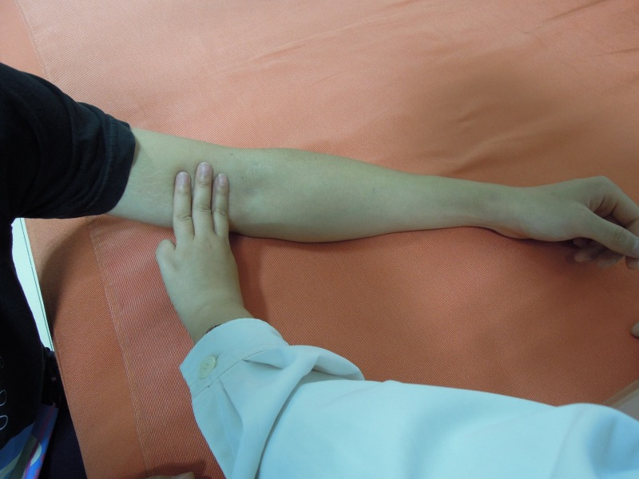
第三节 手法肌力检查
三、举例说明1 肘屈肌力测试
尝试屈肘，不能完成
触摸肌纤维收缩

Slide 27
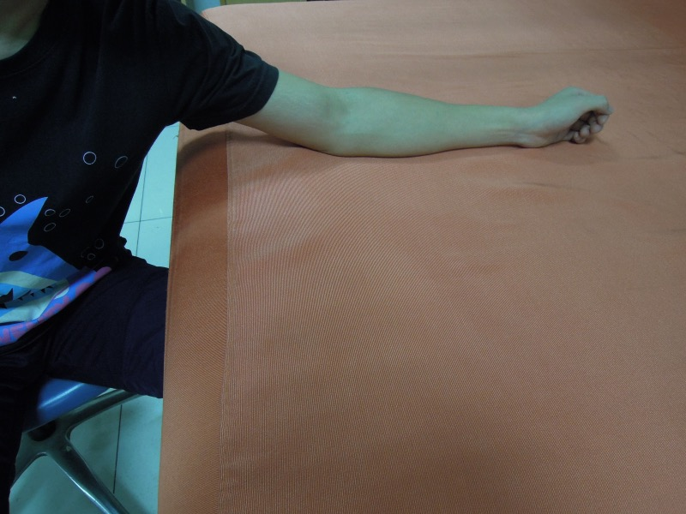
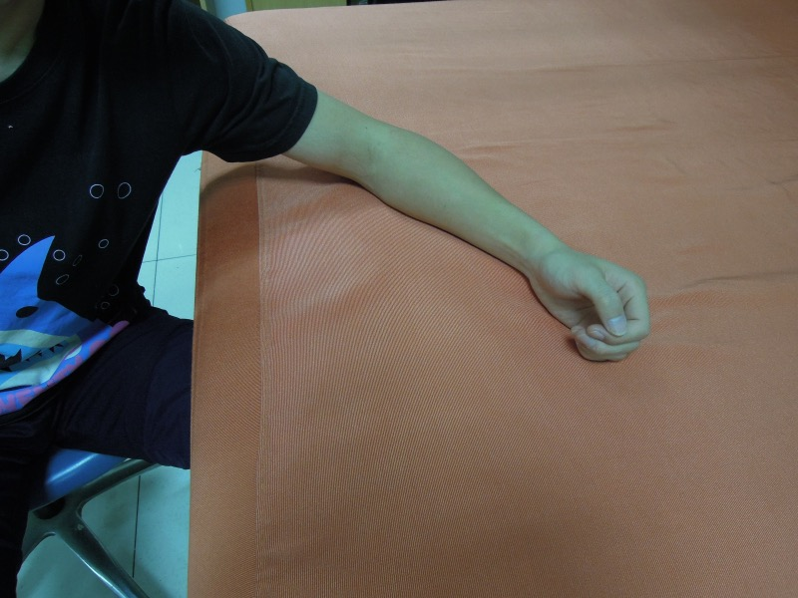
第三节 手法肌力检查
三、举例说明1 肘屈肌力测试
有触及肌纤维收缩者，可让其尝试在去重力条件下运动肢体

Slide 28
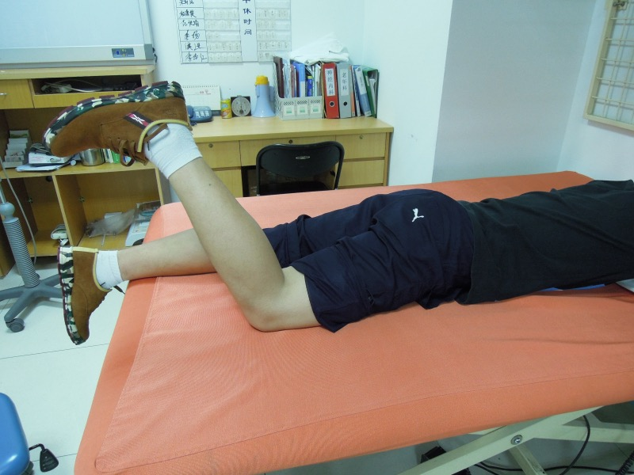
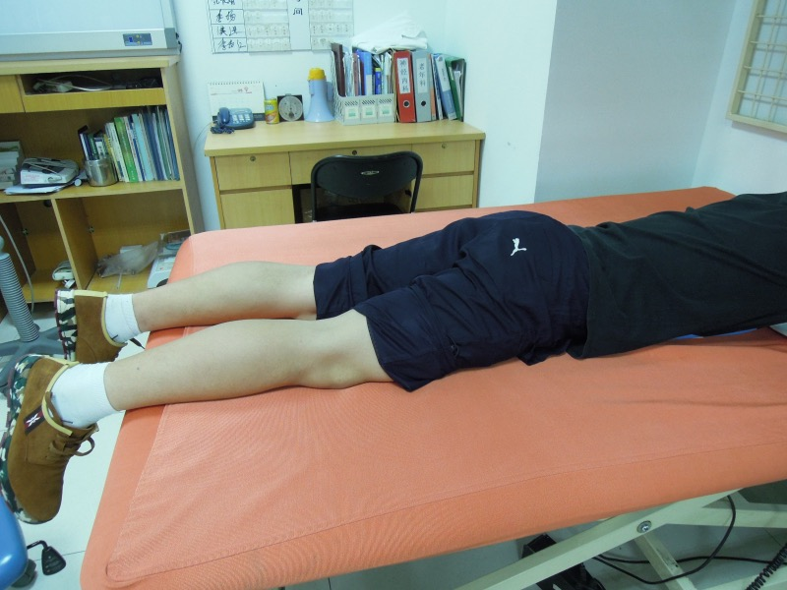
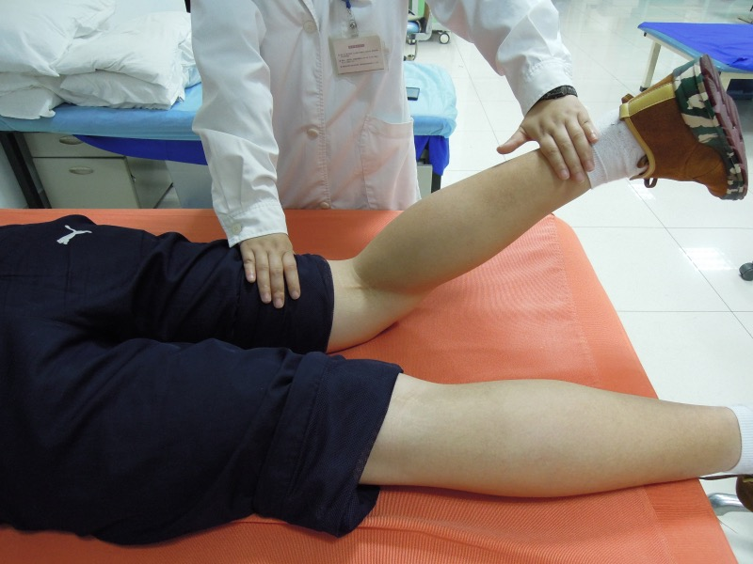
第三节 手法肌力检查
四、举例说明2 屈膝肌力测试
嘱受试者尝试抗重力屈膝
可以完成，后给予阻力

Slide 29
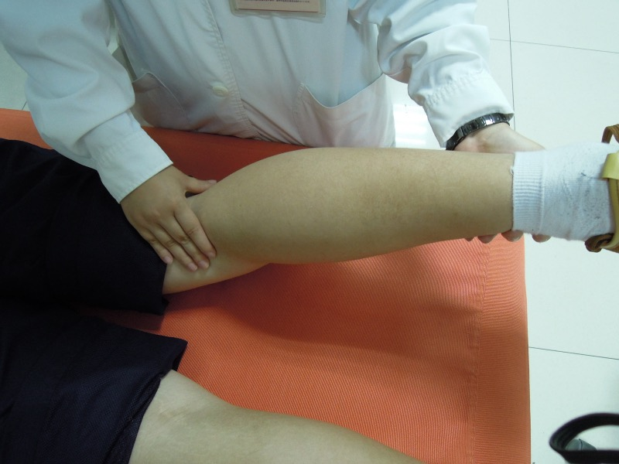
第三节 手法肌力检查
四、举例说明2 屈膝肌力测试
尝试屈膝，不能完成
触摸肌纤维收缩

Slide 30
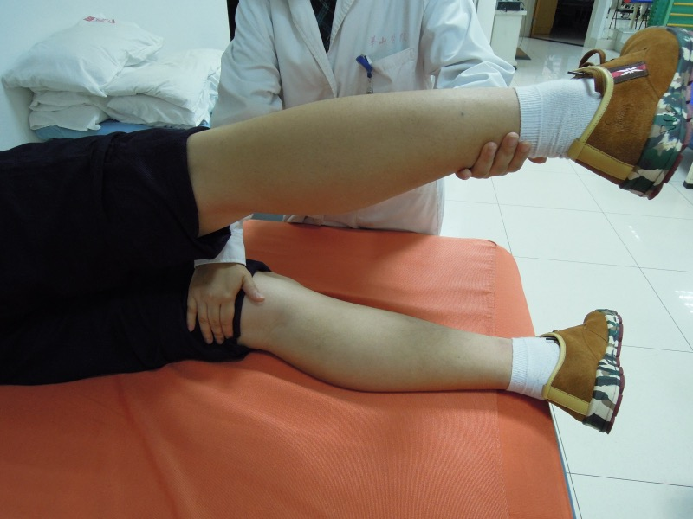
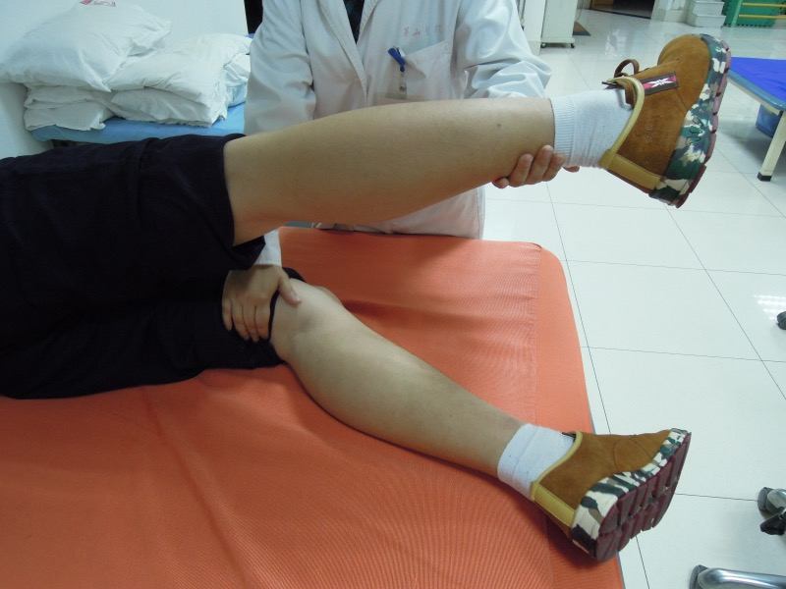
第三节 手法肌力检查
四、举例说明2 屈膝肌力测试
有触及肌纤维收缩者，可让其尝试在去重力条件下运动肢体

Slide 31
第三节 手法肌力检查
五、面部肌肉的手法检查
5级：正常（完成运动既随意又容易）
4级：良（能完成运动，但与健侧相比略有不对称）
3级：中（基本能完成运动，但活动幅度约有正常的50%）
2级：差（有收缩现象，但完成运动比较困难，活动幅度只有正常的25%左右）
1级：微（略有收缩痕迹）
0级：无（无收缩）

Slide 32
第四节
应用仪器肌力评定

Slide 33
第四节 应用仪器肌力评定
一、等长肌力测试
握力
捏力
背拉力
腹、背肌等长耐力检查
俯卧位：背肌
仰卧位：腹肌
四肢等长肌力测试台

Slide 34
第四节 应用仪器肌力评定
二、等张肌力测试
完成1次关节全幅运动所能对抗的最大阻力值称为该被测者此关节屈或伸的1RM量
完成10次规范的关节全幅运动所能对抗的最大阻力值称为10RM量

Slide 35
第四节 应用仪器肌力评定
三、等速肌力测试
以等速肌力测试为主仪器，通常都配有计算机系统，还能进行等速肌力训练
以等速肌力训练为主仪器，不带有计算机系统，仅用于肌力训练
新型的等速肌力测试系统不仅能测试等速肌力，同时还能评定等长和等张肌力

Slide 36
第四节 应用仪器肌力评定
四、等长、等张和等速肌力测试的比较
项 目 | 等长测试 | 等张测试 | 等速测试
速 度 | 固定不动(0°／s) | 变化，不易控制 | 可任意选定(1°／s～ 500°／s)，选定后运动速度恒定
阻 力 | 可变，顺应性阻力 | 受杠杆作用影响 | 可变，为顺应性阻力，与运动速度有关
运动幅度 | 无 | 全幅或半幅 | 全幅或半幅
测试意义 | 反映设定角度时的力矩值 | 反映关节运动中最弱一点的力矩值 | 可反映关节运动中任何一点的力矩值

Slide 37
第四节 应用仪器肌力评定
五、等速技术的基本概念
等速运动：运动过程中肌纤维收缩导致肌肉张力增加但运动速度（角速度）恒定的运动方式
等速肌力测试：测试过程中，仪器将等速运动中肌肉收缩的各种参数记录下来，经计算机处理，得到力矩、做功、加速能、耐力比等多项反映肌肉功能的数据，作为评定肌肉运动功能的指标
等速肌力测试与徒手肌力检查的比较

Slide 38
第四节 应用仪器肌力评定
六、等速肌力测试的禁忌证
相对禁忌证：受试者存在急性肌肉关节损伤、风湿性关节炎急性发作、渗出性滑膜炎、明显疼痛等情况时，应推迟测试时间，待病情好转后再测试
绝对禁忌证：受试者存在关节不稳、骨折愈合不良、被测关节周围有严重骨质疏松、急性关节或软组织肿胀、严重疼痛、活动范围极度受限、急性扭伤、骨或关节的肿瘤、手术后即刻等

Slide 39
第四节 应用仪器肌力评定
七、等速肌力测试方法
测试前准备
开机校正
测试次序
体位和关节轴心
固定
动力臂长度设定
肢体称重
测试方案

Slide 40
第四节 应用仪器肌力评定
八、常用等速肌力测试指标
峰力矩
峰力矩体重比
峰力矩角度
指定角度的峰力矩值
总作功和单次最大作功
平均功率
力矩加速能
耐力比
平均关节活动范围
主动肌与拮抗肌峰力矩比

Slide 41
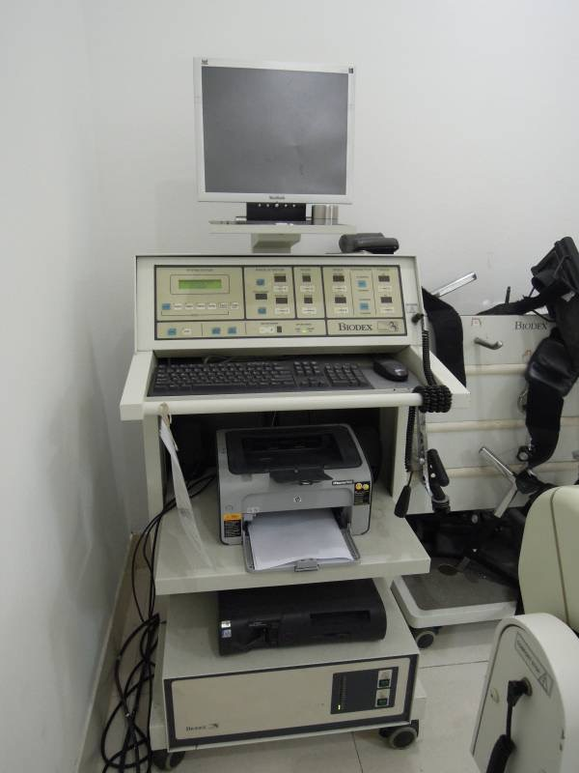
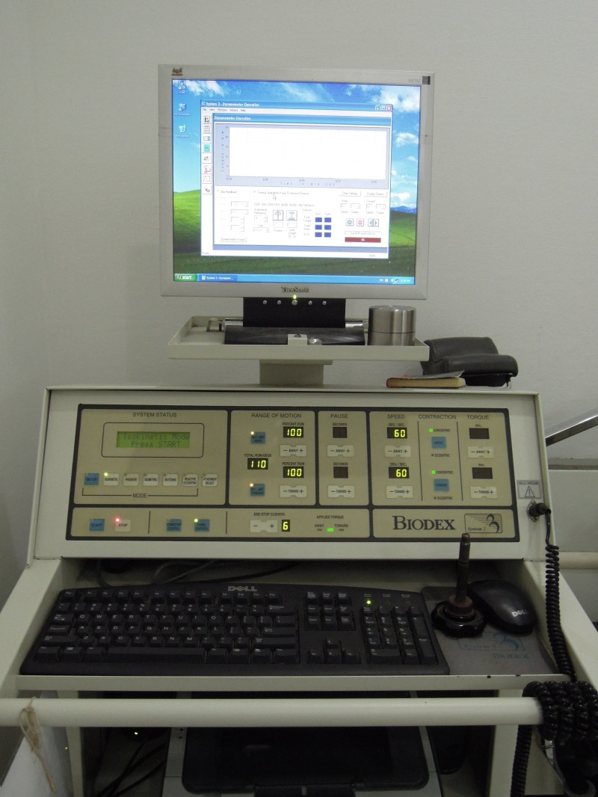
第四节 应用仪器肌力评定
九、等速肌力测试仪（Biodex）

Slide 42
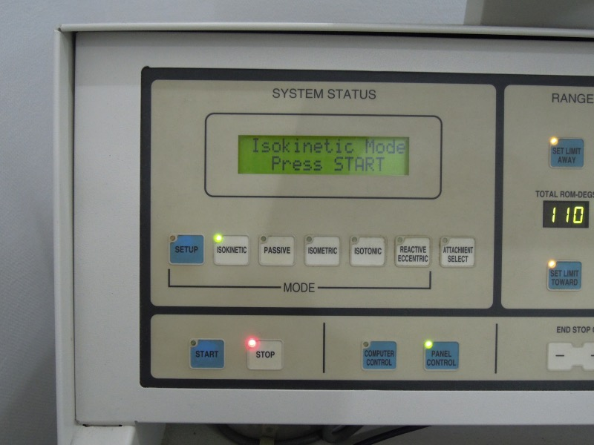
第四节 应用仪器肌力评定
九、等速肌力测试仪（Biodex）

Slide 43
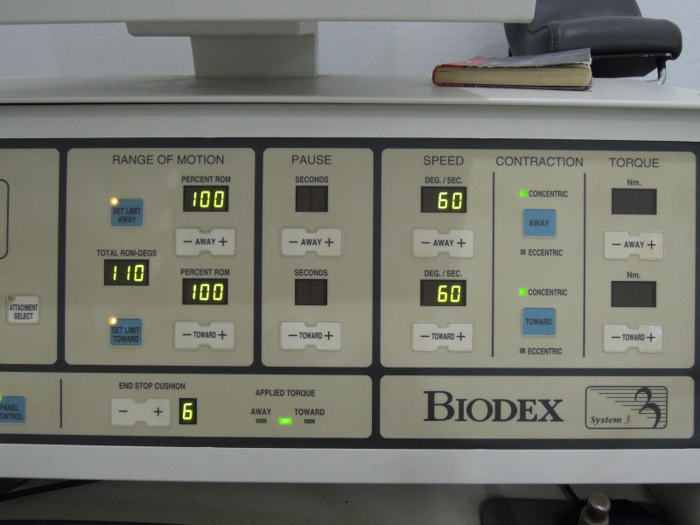
第四节 应用仪器肌力评定
九、等速肌力测试仪（Biodex）

Slide 44
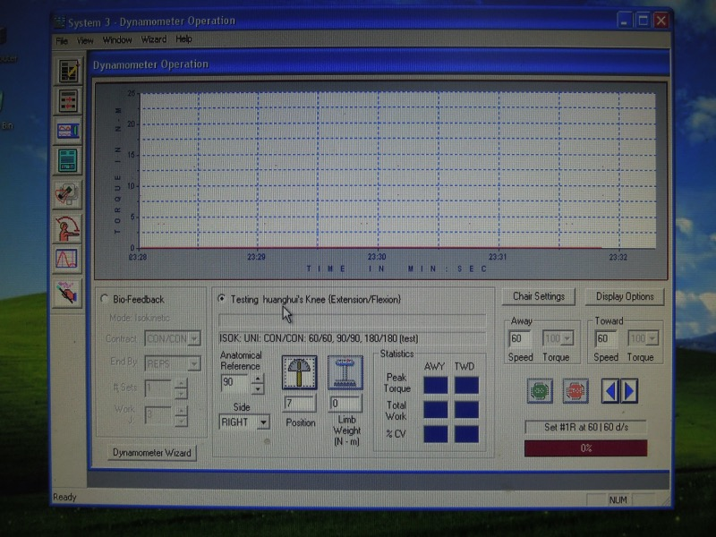
第四节 应用仪器肌力评定
九、等速肌力测试仪（Biodex）

Slide 45
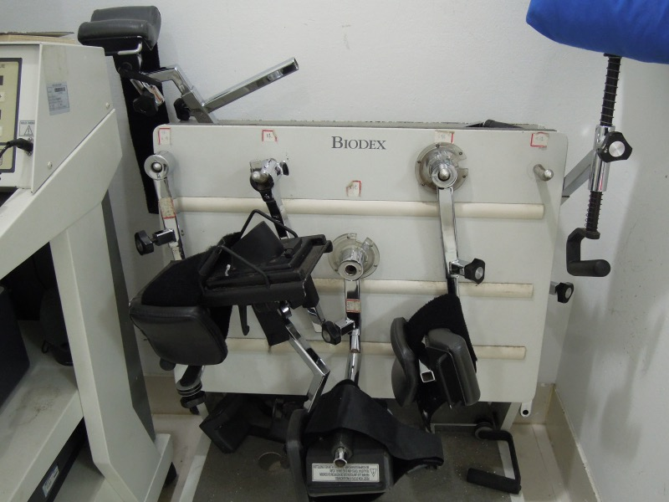
第四节 应用仪器肌力评定
九、等速肌力测试仪（Biodex）

Slide 46
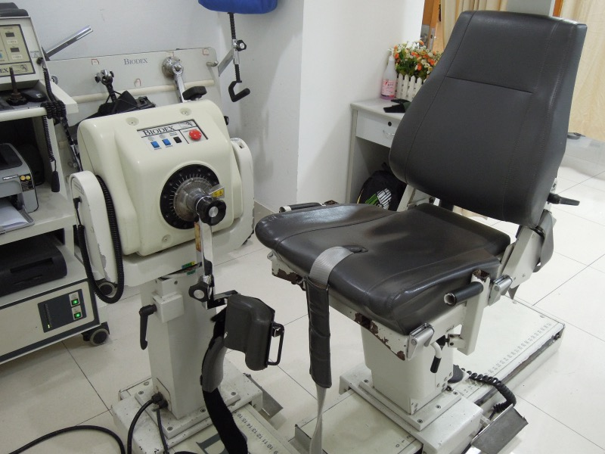
第四节 应用仪器肌力评定
九、等速肌力测试仪（Biodex）

Slide 47
第四节 应用仪器肌力评定
十、其他测试方法
肌肉爆发力测试
肌肉伸展—收缩循环（stretch-shortening cycle, SSC）
肌肉耐力测试新技术
表面肌电信号光谱分析技术
核磁共振（NMR）
近红外光谱分析技术（NIRS）
微透析技术

Slide 48
肌肉功能检查和评价是康复医学中一项最基本、最重要的内容之一。通过对肌肉功能的检查有助于了解病人肌肉和神经的损害程度和范围，康复治疗前的检查和治疗后的定期复查可作为评定康复治疗效果、评价康复治疗方案有效性和判断预后的指标。

